Slide 1
Отчет НИРС ГИ за 2016 год

Slide 2
Научные мероприятия за 2016 г.
Февраль 2016 – Форум кейс контест Международного инженерного чемпионата Case-in
Март 2016 – Неделя науки Горного институт.а
Март 2016 – Семинар введение в научную деятельность для 1-2 курсов ГИ
Апрель 2016 – Отборочный этап Международного инженерного чемпионата Case-in
Сентябрь 2016 - Фестиваль науки
Сентябрь 2016 - Семинар введение в научную деятельность для 1-2 курсов ГИ
Октябрь 2016 - Выставка научных кружков
Ноябрь 2016 – НПК «Совершенствование технологии разработки месторождений в условиях многолетней мерзлоты и обеспечение техносферной безопасности», посвященная 120-летию Степана Васильева.

Slide 3
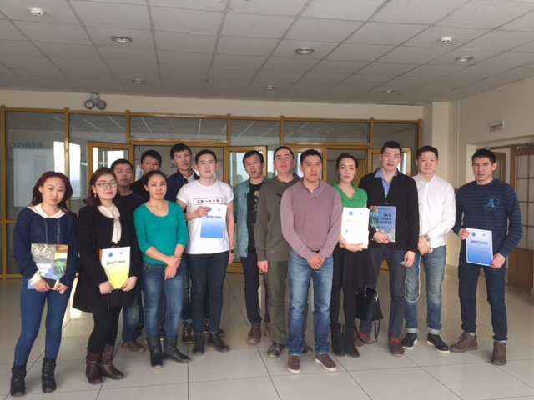
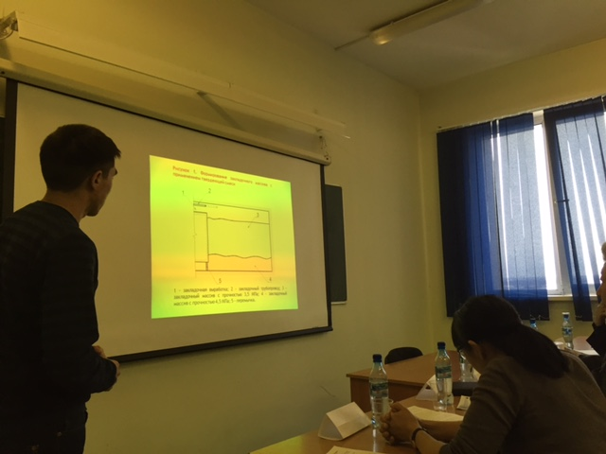
Итоги Недели науки Горного института 2016 г.
Направление Техносферная безопасность:
Диплом 1 степени – Степанова И.И., ПБ-12
Тема доклада: «Анализ пожарной ситуации в Сунтарском улусе;
Диплом 2 степени – Корякина Е.А., БТ-12
Тема доклада: Подземный рудник «Интернациональный»
Диплом 3 степени – Романова М.Н., БТ-12
Тема доклада: Подземный рудник «Мир»
Направление Горное дело:
Диплом 1 степени – Стручков А.К., ПР-11
Тема доклада: Применение систем разработки с обрушением кровли для условий месторождения «Бадран».
Диплом 2 степени – Нурутдинов В.В., ПР-11
Тема доклада: К вопросу применения закладки выработанного пространства на руднике «Айхал».
Диплом 3 степени – Люхани В.А., ОГР-12
Тема доклада: Брикеты
Рекомендованы на Лаврентьевские чтения:
Христофорова С.И, ОГР-11
Тема доклада: Погрузочные работы на месторождении диабазов «Еловское»
Григорьева Г. Г., ПБ-12.
Тема доклада: Обеспечение ПБ в системе теплоснабжения Чурапчинского района.
Экспертная комиссия:
Ковлеков Иван Иванович – профессор кафедры ОГР, - председатель комиссии
Марков Валерий Степанович – доцент кафедры ПРМПИ
Овчинников Николай Петрович – доцент кафедры ГМиО
Пестерев Афанасий Прокопьевич – доцент кафедры ПБ
Поисеева Саргылана Иннокентьевна – доцент кафедры ЗЧС

Slide 4
Итоги Международного инженерного чемпионат «Сase-in» Лига Горное дело
Список участников чемпионата:
 | Фамилия | Имя | Отчество | Группа | Название команды | ФИО капитана
1 | Николаев | Владимир | Владимирович | ОГР-11 | КВИКС | Николаев Владимир Владимирович
2 | Нурутдинов | Владимир | Владимирович | ПР-11
3 | Повергун | Константин | Сергеевич | ОГР-11
4 | Христофорова | Сахаяна | Ивановна | ОГР-11
5 | Данилов | Станислав | Анатольевич | ПР-11 | ИЗУМРУД | Стручков Афанасий Константинович
6 | Жирков | Евгений | Александрович | ГМ-11
7 | Стручков | Афанасий | Константинович | ПР-11
8 | Чириков | Семен | Николаевич | ОГР-11
9 | Гаврильев | Алексей | Макарович | ПР-11 | ДИГГЕР | Гаврильев Алексей Макарович
10 | Суханов | Дмитрий | Константинович | ГМ-11
11 | Водинеев | Юлий | Семенович | ШПС-11
12 | Темирканов | Эльдияр | Жаныбекович | ОГР-12
13 | Иванова | Алена | Ивановна | филиал НТИ | ВЗРЫВНЫЕ | Кириллов Максим Кириллович
14 | Кириллов | Максим | Кириллович | филиал НТИ
15 | Сокорутов | Руслан | Андреевич | филиал НТИ
16 | Холмогорова | Ольга | Владимировна | филиал НТИ
17 | Капитонов | Семен | Павлович | ПР-13 | True miners | Капитонов Семен Павлович
18 | Копырин | Анатолий | Анатольевич | ШПС-12
19 | Сосин | Анатолий | Александрович | ПР-13
20 | Попов | Николай | Валерьевич | ПР-12
21 | Васильев | Данил | Дмитриевич | ПР-12 | Team of miners | Корнилов Дмитрий Александрович
22 | Архипов | Петр | Семенович | ПР-12
23 | Дедюкин | Анатолий | Васильевич | ПР-12
24 | Корнилов | Дмитрий | Александрович | ПР-12
25 | Алексеев | Владимир | Иванович | ПР-11 | Inventors | Томский Иннокентий Гаевич
26 | Томский | Иннокентий | Гаевич | ГМ-11
27 | Петров | Семен | Иванович | ОГР-12
28 | Неустроев | Руслан | Николаевич | ШПС-12

Slide 5
Список экспертов чемпионата:
 | ФИО | Должность
1 | Овчинников Николай Петрович | Заместитель директора по научной работе Горного института СВФУ им. М.К.
2 | Марков Валерий Степанович | доцент кафедры Подземной разработки месторождений полезных ископаемых Горного института СВФУ им. М.К. Аммосова, кандидат технических наук
3 | Филиппов Валентин Николаевич | Заместитель директора по общим вопросам «Якутское предприятие по торговле алмазами акционерной компании «АЛРОСА»»
4 | Макарова Любовь Робертовна | Руководитель Департамента горнорудной и перерабатывающей промышленности Министерства промышленности РС(Я)
5 | Панишев Сергей Викторович | Старший научный сотрудник лаборатории Открытых горных работ Института горного дела Севера им. Н.В. Черского СО РАН
Победители отборочного этапа чемпионата:
Фамилия | Имя | Отчество | Группа | Название команды | Награда
Васильев | Данил | Дмитриевич | ПР-12 | Team of miners | Диплом 1 степени
Архипов | Петр | Семенович | ПР-12
Дедюкин | Анатолий | Васильевич | ПР-12
Корнилов | Дмитрий | Александрович | ПР-12
Алексеев | Владимир | Иванович | ПР-11 | Inventors | Диплом 2 степени
Томский | Иннокентий | Гаевич | ГМ-11
Петров | Семен | Иванович | ОГР-12
Неустроев | Руслан | Николаевич | ШПС-12
Иванова | Алена | Ивановна | филиал НТИ | ВЗРЫВНЫЕ | Диплом 3 степени
Кириллов | Максим | Кириллович | филиал НТИ
Сокорутов | Руслан | Андреевич | филиал НТИ
Холмогорова | Ольга | Владимировна | филиал НТИ

Slide 6
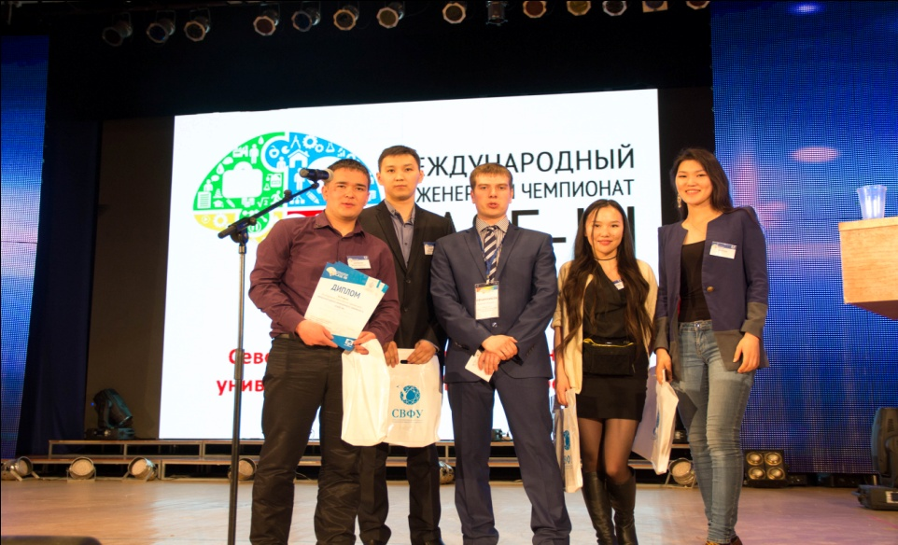
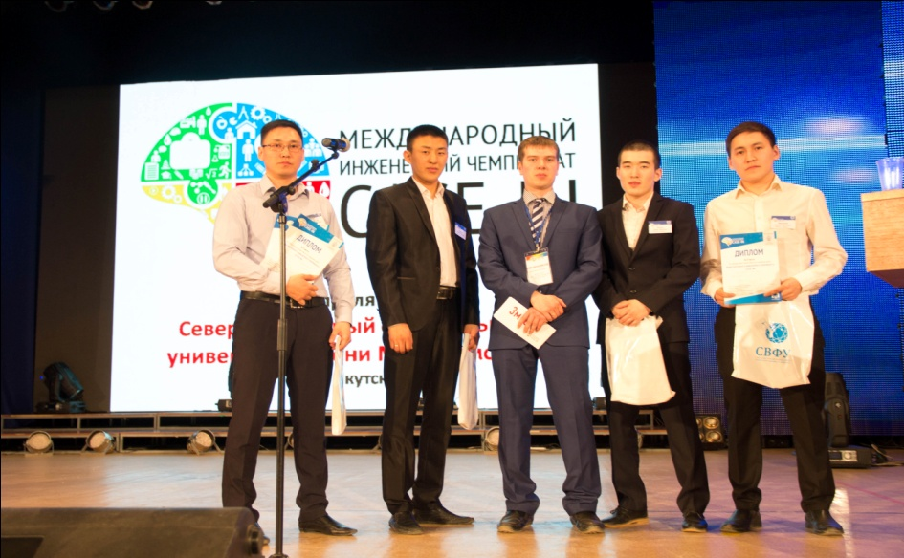
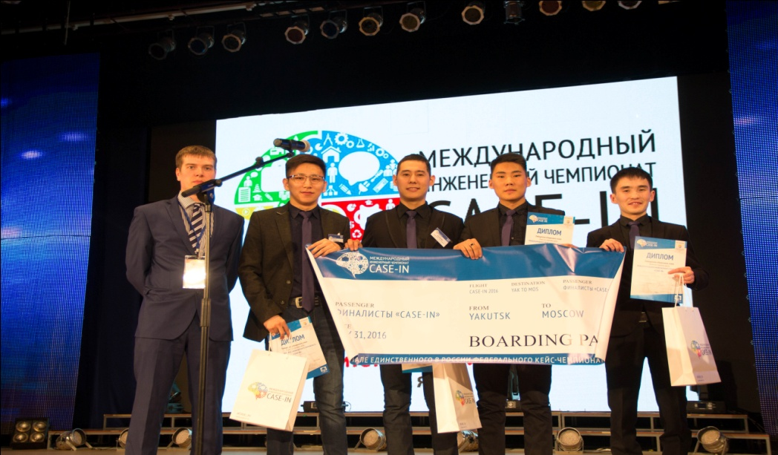
3 место - Команда Взрывные (Нерюнгринский филиал)
2 место – Inventors (Горный институт)
1 место – Team of miners (Горный институт)

Slide 7
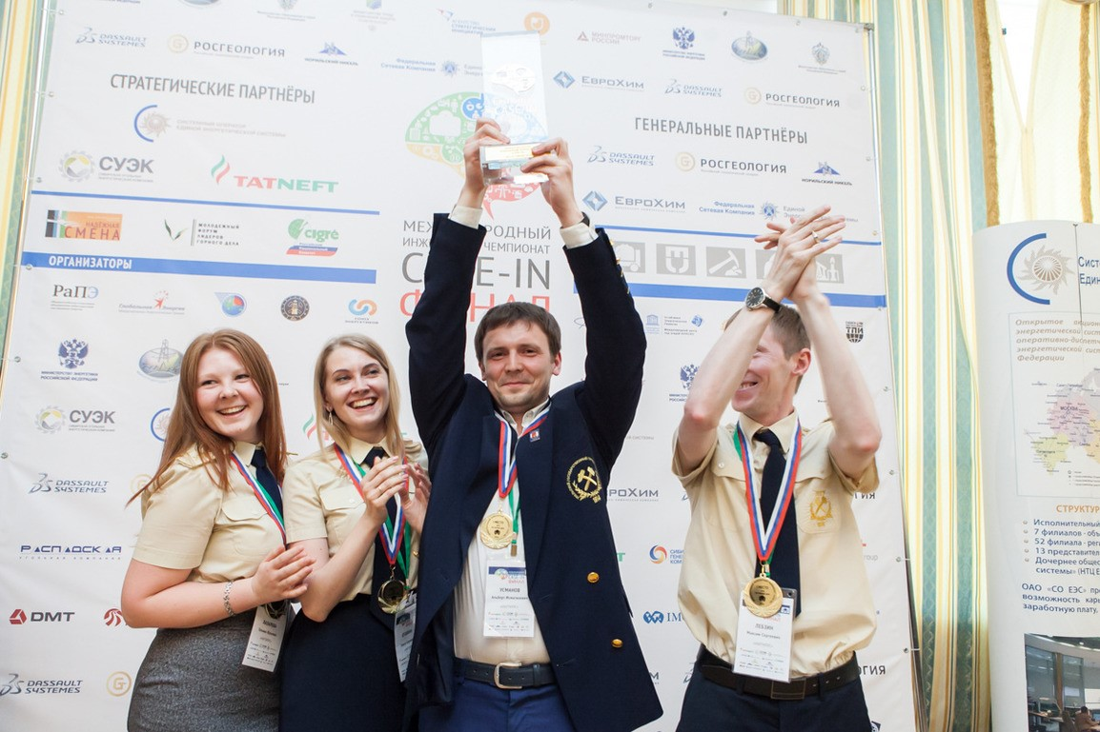
Первый день финала прошел на площадке Национального исследовательского технол
огического университета «МИСиС» и был посвящен презентациям решений участниками финальных кейсов экспертным комиссиям.
Решения финалистов каждой лиги оценивало экспертное жюри в составе руководителей и специалистов ведущих отраслевых компаний, в числе которых: ОАО «СО ЕЭС», АО «СУЭК», АО «МХК «ЕвроХим», IMC Montan, MICROMINE, ООО «ЕвразХолдинг», АО «Росгеология», Филиал «Свердловский» ПАО «Т Плюс», ОАО «Южуралзолото», ПАО «Татнефть», ПАО «ФСК ЕЭС», ГМК «Норильский никель», ООО «Дассо Систем Джеовия РУС», ПАО «МРСК Центра», Московское отделение ОАО «Научно-технический центр Единой энергетической системы», НП «Научно-технический совет Единой энергетической системы», АО «Сибирский Антрацит», ОАО «ЦНИЭИуголь», ООО «БХПЭнерго», АНО «Международный центр устойчивого энергетического развития» под эгидой ЮНЕСКО, компания «Шлюмберже» и другие.
Чемпионом Лиги по горному делу стала команда «Наутилус» из Уральского государственного горного университета (Екатеринбург).
На втором месте – команда «Техники» из Шахтинского института (филиала) Южно-Российского государственного политехнического университета (НПИ) имени М. И. Платова (Ростовская область).
Третье место – у команды «Горный консалт» из Санкт-Петербургского горного университета.

Slide 8
Команда |  | Место | Баллы
Наутилус | Уральский государственный горный университет | 1 | 72,25
Техники | Шахтинский институт (филиал) ЮРГПУ(НПИ) им. М.И. Платова | 2 | 72
Горный консалт | Национальный минерально-сырьевой университет «Горный» | 3 | 70,43
Теодолит | Национальный минерально-сырьевой университет «Горный» | 4 | 70,3
Горняки Сибири | Кузбасский государственный технический университет имени Т.Ф. Горбачева | 5 | 70,08
4 из 4 | Дальневосточный федеральный университет | 6 | 60,03
Забой | Забайкальский государственный университет | 7 | 59,03
Горняки | Пермский национальный исследовательский политехнический университет | 8 | 58,43
Горизонт | Белгородский государственный национальный исследовательский университет | 9 | 58,38
Горизонт 42 | Сибирский государственный индустриальный университет | 10 | 58,05
Из недр земли | Тульский государственный университет | 11 | 57,45
Маркшейдеры | Российский университет дружбы народов | 12 | 55,18
Инженеры будущего | Северо-Кавказский горно-металлургический институт | 13 | 53,78
Алмаз | Иркутский национальный исследовательский технический университет | 14 | 53,25
Территория | Северо-Восточный государственный университет | 15 | 50,86
Аметист | Национальный исследовательский технологический университет «МИСиС» | 16 | 50,05
Гепарды | Сибирский федеральный университет | 17 | 49,93
Горный удар | Магнитогорский государственный технический университет им. Г.И. Носова | 18 | 45,7
Эксперт | Монгольский государственный университет науки и технологии | 19 | 43,83
Team of miners | Северо-Восточный федеральный университет имени М. К. Аммосова | 20 | 41,58
The mining team | Карагандинский государственный технический университет | 21 | 40,73

Slide 9
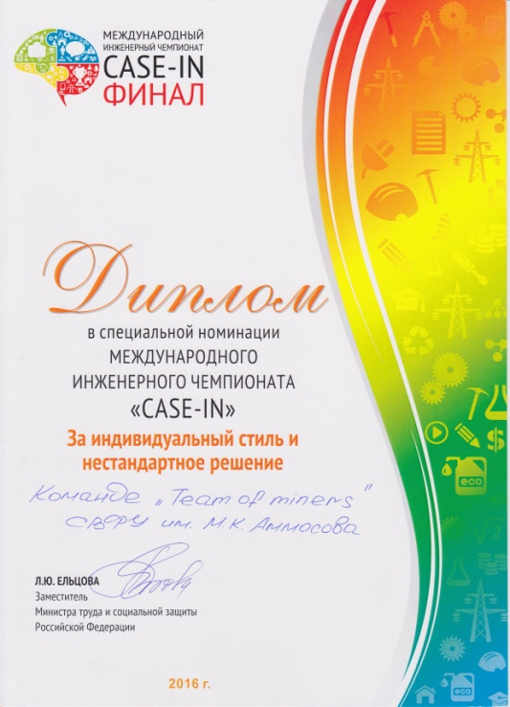
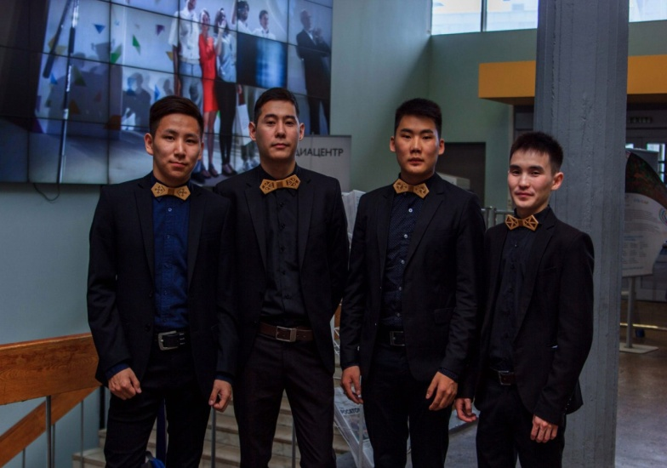
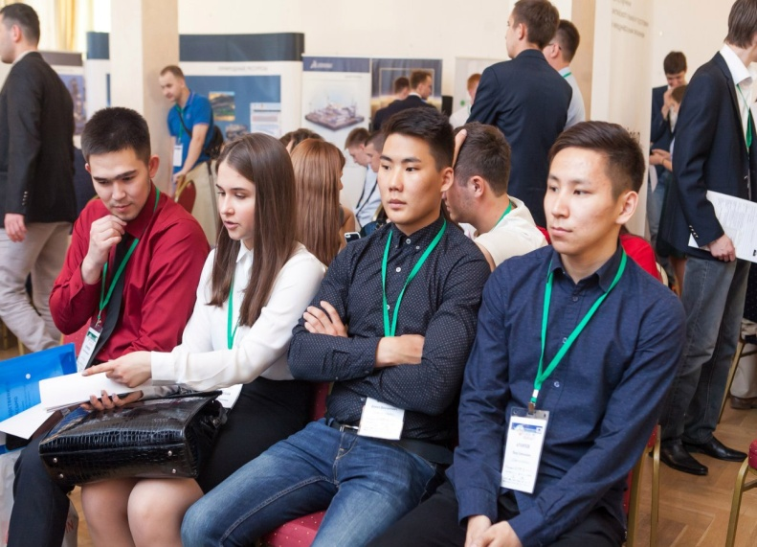
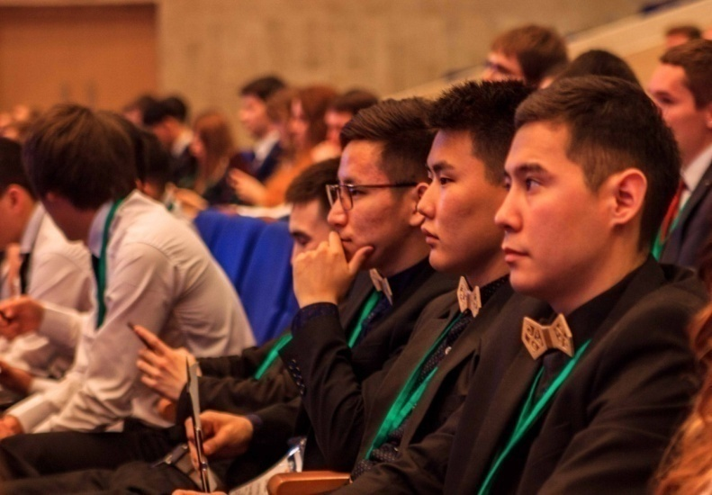
Диплом за II место в номинации «Энергия Образования за лучшую организацию и поведение отборочного этапа Лиги по горному делу Международного инженерного чемпионата Сase-in СВФУ им. М.К. Аммосова
Диплом в специальной номинации Междунродного инженерного чемпионата Case-in за индивидуальный стиль нестандартное решение команда Team of miners

Slide 10
Фестиваль науки-2016
Наименование мероприятия | Вид, форма проведения | Краткое описание экспозиции | Ответственный (конт. тел., e-mail)
Применения Георадарного комплекса ОКО-2 | Презентация | Презентационный ролик о применении георадарного комплекса ОКО-2 в горной промышленности | Свинобоев Е.А. 89148261766 esvinoboev@mail.ru
Применение лазерного сканера в горном деле | Презентация | Презентационный ролик о применении лазерного сканера в горной промышленности | Собакина М.П. Будикина М.Е. 89142648136 Sobakina-91@mail.ru
Применение подземного лазерного сканера в горном деле | Презентация | Презентационный ролик о применении подземного лазерного сканера на рудниках и шахтах Севера | Алексеев А.М. 89142690752 am.alekseev@s-vfu.ru
Защита в чрезвычайных ситуациях в горном деле | Презентационные ролики, прибор радиационно-химической защиты, образцы отравляющих веществ | Ознакомительные ролики, посвященные защите в чрезвычайных ситуациях в горном деле | Кырбасов А.А. 89640779326 Kurbas_andr@mail.ru
Приборы в области техники безопасности | Демонстрация | Описание приборов в области техники безопасности | Яковлев В.А. 89142725597
Выставочные материалы | Демонстрация | Выставочные материалы | Портнягина В.В. vick_i@mail.ru

Slide 11
Студенческие научные кружки
Название подразделения (факультет, институт)
 | Название СНК | ФИО руководителя СНК (пишется полностью) | Регалии (ученая степень, ученое звание, должность, место работы) (пишется полностью, например: кандидат технических наук, доцент кафедры физики) | Контактные данные руководителя СНК (рабочий телефон, электронная почта) | График заседаний СНК | Место проведения заседаний СНК
1 | Горные машины | Довиденко Геннадий Перфилиевич | кандидат технических наук, доцент, доцент кафедры горных машин | 49-69-56, gormashygu@mail.ru | один раз в месяц | учебная лаборатория горных машин
2 | Проходчик | Алексеев Андрей Михайлович | старший преподаватель кафедры подземной разработки месторождений полезных ископаемых | 36-59-65, am.alekseev@s-vfu.ru | один раз в месяц | ауд. 512,613 КТФ
3 | Промышленная безопасность | Чемезов Егор Николаевич | доктор технических наук, профессор, заведующий кафедрой промышленная безопасность | 36-59-65, prombez2011@mail.ru | один раз в месяц | ауд. 501КТФ

Slide 12
Олимпиада по дисциплинам Основы горного дела, Горные машины и оборудования в рамках V Всероссийского молодежного форума «Нефтегазовое и горное дело 8 – 11 ноября 2016 г. в Пермский национальный политехнический университет
Участники:
Команда по дисциплине Основы горного дела:
1. Неустроев Руслан Николаевич , ШПС-12
2. Копырин Анатолий Анатольевич, ШПС-12
3. Собакин Иван Федорович, ШПС-12
Команда по дисциплине Горные машины и оборудования:
1. Суханов Дмитрий Константинович, ГМ-11
2. Томский Иннокентий Гаевич, ГМ-11
3. Дамбуев Борис Илларионович, ГМ-11
Итоги:
Диплом 2 степени по дисциплине «Основы горного дела» - в командном зачете
Копырин Анатолий Анатольевич , 3-е место – в индивидуальном зачете
Диплом 3 степени по дисциплине «Горные машины и оборудования» - в командном зачете
Суханов Дмитрий Константинович, 3-е место – в индивидуальном зачете

Slide 13
НПК «Совершенствование технологии разработки месторождений в условиях многолетней мерзлоты и обеспечение техносферной безопасности», посвященная 120-летию Степана Васильева.
Экспертная комиссия:
1. Ковлеков Иван Иванович – д.т.н, профессор кафедры Открытые горные работы – председатель;
2. Андросов Артур Дмитриевич – д.т.н., профессор кафедры Подземная разработка месторождений полезных ископаемых;
3. Пестерев Афанасий Прокопьевич – к.б.н., заведующий кафедрой Промышленная безопасность;
4. Овчинников Николай Петрович – к.т.н., доцент кафедры Горные машины и оборудования;
4. Поисеева Саргылана Иннокентьевна – к.б.н.. доцент кафедры Защита в чрезвычайных ситуациях;
По итогам конференции были определены победители по двум направлениям.
- Горное дело:
Константинов Василий Васильевич студент группы ОГР-13 - Диплом 1 степени (научный руководитель Дмитриев А.А.)
Тема доклада: «Система разработки на карьере «Комсомольский»
Люхани Вадим Алексеевич студент группы ОГР-12 – Диплом 2 степени (научный руководитель Заровняев Б.Н.)
Тема доклада: БВР на месторождении строительных материалов «Сасаабытское»
Суханов Дмитрий Константинович студент группы ГМ-11 – Диплом 3 степени (научный руководитель Овчинников Н.П.)
Тема доклада:«Опыт эксплуатации автосамосвалов марки «БелАЗ-7540» на россыпных алмазоносных месторождениях РС(Я)»

Slide 14
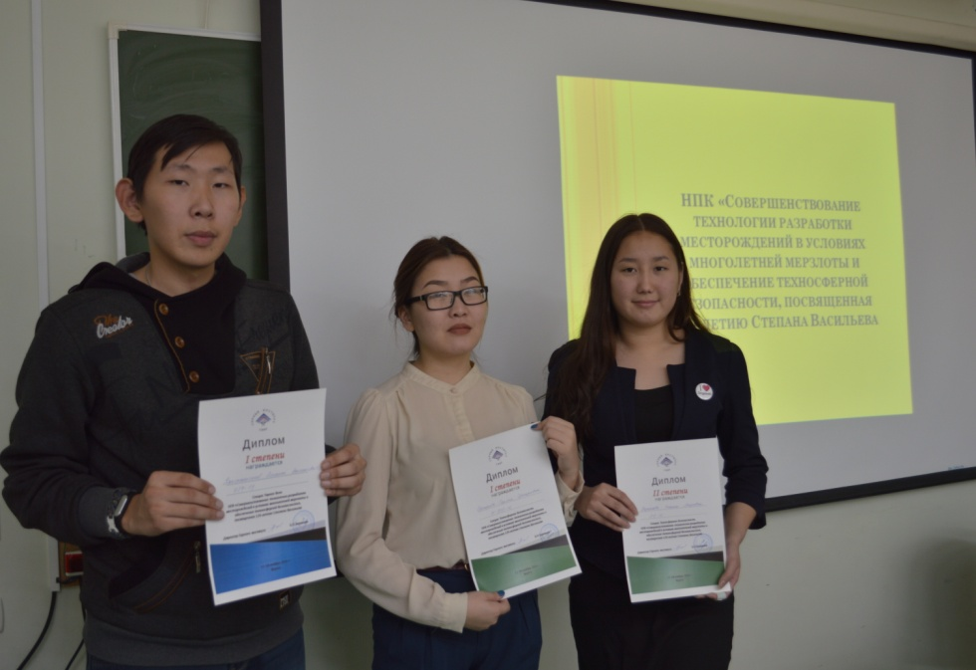
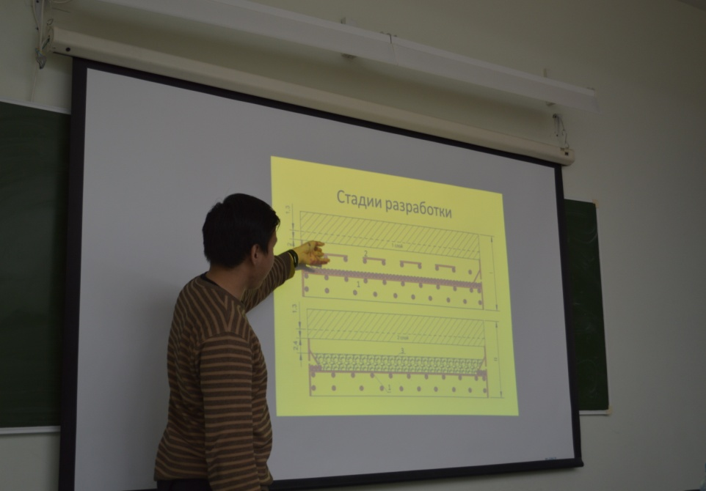
- Техносферная безопасность:
Григорьева Гарсия Гаврильевна магистрант М-УПБ-16 – Диплом 1 степени (научный руководитель Поисеева С.И.)
Тема доклада: Обеспечение пожарной безопасности системы теплоснабжения по Якутии на период 2011-2015гг. (Чурапчинский улус)
Борисова Римма Мировна студент группы ПБ-16 – Диплом 2 степени (научный руководитель Кардашевская Е.Г.)
Тема доклада: Обрушение зданий в г. Якутске и аварийно-спасательные и другие неотложные работы
Рахмонов Джаллолиддин Фахриддинович магистрант М-УБРТ-15 – Диплом 3 степени (научный руководитель Чемезов Е.Н.)
Тема доклада: «Система управления промышленной безопасностью на нефтеперерабатывающих заводах»

Slide 15
Повышенная стипендия по научной деятельности
1-ое полугодие 2016-2017 учебного года
№ | ФИО | Группа | Количество баллов
1 | Собакин Иван Федорович | ШПС-12 | 51
2 | Никонов Гаврил Алексеевич | ПР-12 | 70
3 | Коркина Татьяна Алексеевна | ШПС-12 | 76
4 | Неустроев Руслан Николаевич | ШПС-12 | 56
5 | Собакин Гаврил Гаврильевич | ПР-12 | 74
2-ое полугодие 2016-2017 учебного года
№ | ФИО | Группа | Балл
1 | Копырин Анатолий Анатольевич | ШПС-12 | 87,5
2 | Максимов Петр Сергеевич | ШПС-13 | 75,5
3 | Томский Иннокентий Гаевич | ГМ-11 | 56
4 | Архипов Петр Семенович | ПР-12 | 51,75
5 | Васильев Данил Дмитриевич | ПР-12 | 51,75
6 | Корнилов Дмитрий Александрович | ПР-12 | 51,75
7 | Дедюкин Анатолий Васильевич | ПР-12 | 49,75

Slide 16
Публикации студентов ГИ за 2016 г.
№№ п/п | Ф.И.О. студента | Наименование работы, ее вид | Форма работы | Выходные данные | Объем в п.л. или с. | Научный руководитель
1 | 2 | 3 | 4 | 5 | 6 | 7
1 | Копырин Анатолий Анатольевич, ШПС-12 | Использование льдопородной закладки в условиях Севера. | статья | Сборник статей МНПК 15 мая 2016. Часть 3. Тюмень. НИЦ Аэтэрна. С. 53-55 | 3 | Алексеев А.М.
2 | Копырин Анатолий Анатольевич, ШПС-12 | Совершенствование технологии крепления горных выработок | статья | «Научные преобразования в эпоху глобализации: Сборник статей МНПК 20 мая 2016 г. Курган. Часть 3. Уфа-Аэтэрна, 2016. С. 64-67 | 3 | Алексеев А.М.
3 | Копырин Анатолий Анатольевич, ШПС-12 | Использование микрокремнезема в качестве добавки к торкретбетонированию. | статья | Вестник науки и творчества: Материалы международных мероприятий Общества науки и творчества г. Казань за май 2016 года. Казань, 2016. РИНЦ. С.251-256 | 5 | Алексеев А.М.

Slide 17
4 | Копырин Анатолий Анатольевич, ШПС-12 | Крепление горных выработок технологией Swellex в условиях рудника Айхал. | статья | Вестник науки и творчества: Материалы международных мероприятий Общества науки и творчества г. Казань за май 2016 года. Казань, 2016. РИНЦ. С. 256-261 | 5 | Алексеев А.М.
5 | Копырин Анатолий Анатольевич, ШПС-12, Максимов П.С., ШПС-13 | Улучшение гидроизоляции тюбингов | статья | «Технические науки в мире: от теории к практике». Выпуск 3. Сборник научных трудов по итогам МНПК 11 августа 2016г. г. Ростов-на-Дону, 2016г. 41-46с. Инновационный центр развития образования и науки. ИЦРОН. (РИНЦ) | 4 | Алексеев А.М.
6 | Максимов П.С., ШПС-13 | Внедрение новых технологий крепления горных выработок на руднике «Мир» | статья | В мире науки и инноваций: Сборник статей МНПК 20 апреля 2016. Часть 2. Курган. НИЦ Аэтэрна. С. 48-50 | 2 | Алексеев А.М.
7 | Максимов П.С., ШПС-13 | Применение бесцементной закладочной смеси на основе техногенных отходов на руднике «Айхал». | статья | Современные проблемы и перспективные направления инновационного развития науки: Сборник статей МНПК 25 апреля 2016. Часть 3. Томск. НИЦ Аэтэрна. С. 67-69 | 3 | Алексеев А.М.

Slide 18
8 | Максимов П.С., ШПС-13 | Замена анкерной металлической крепи на базальтопластик | статья | Вестник науки и творчества: Материалы международных мероприятий Общества науки и творчества г. Казань за май 2016 года. Казань, 2016. РИНЦ. С.296-299 | 4 | Алексеев А.М.
9 | Максимов П.С., ШПС-13 | Применение новых типов анкерной крепи в сложных горно-геологических условиях рудника Мир. | статья | Вестник науки и творчества: Материалы международных мероприятий Общества науки и творчества г. Казань за май 2016 года. Казань, 2016. РИНЦ. С.299-303 | 4 | Алексеев А.М.
10 | Максимов П.С., ШПС-13 | Применение камерной системы разработки на руднике «Мир». | статья | Материалы международных научных конференций и конкурсов Максимов П.С., ШПС-13общества Науки и Творчества г. Казань за ноябрь 2016г. Международный научный журнал Science Time. -2016.-№ 11 (35). С. 303-309 | 6 | Алексеев А.М.
11 | Андреев Иннокентий Николаевич, ШПС-14 | Использование тросового крепления пород приконтактной зоны на руднике «Айхал» | статья | Материалы международных научных конференций и конкурсов общества Науки и Творчества г. Казань за ноябрь 2016г. Международный научный журнал Science Time. -2016.-№ 11 (35). С. 43-48 | 5 | Алексеев А.М.

Slide 19
План научных мероприятий на 2017 г.
Февраль 2017
Форум кейс контест Международного инженерного чемпионата Case-in
Март 2017
Неделя науки Горного институт.а
Семинар введение в научную деятельность для 1-2 курсов ГИ
Апрель 2017
26 апреля 2017 – Отборочный этап Международного инженерного чемпионата Case-in
Всероссийская НПК – г. Нерюнгри
Международная НПК «Ломоносов – 2014» г. Москва
Международная НПК «Студент и научно-технический прогресс» г. Новосибирск
Лаврентьевские чтения
Май 2017
Общеуниверситетская научная конференция студентов и выставка «Научно-технические достижения студентов, аспирантов и молодых ученых»
Сентябрь 2017
Семинар введение в научную деятельность для 1-2 курсов ГИ
Фестиваль науки

